Slide 1
ÖBB im Umfeld europäischer Bahnsysteme

Slide 2
Anton Geppel
HTL St. Pölten
1980 ÖBB-Maschinendienst (Werkstätten, Fahrzeugumlaufpläne, Anlagen,…)
1986 Triebfahrzeugführerausbildung mit techn. Reformen
    1. Fahrsimulator, virtuelle Streckenkenntnis
1995 ÖBB Maschinentechnik Leiter Systemtechnik
    Einführung Fernsteuerkonzept (Vision- „Jeder kann mit Jedem“), Wendezüge
    Mitwirkung Beschaffung Taurus (1016, 1116, 1216), Herkules (2016), Hector (2070) und „rail jet“
    Adaptierungen der Fahrzeugflotte mit Zugsicherungssystemen,….
  2010 Neuorientierung bei ÖBB-Infrastruktur
    Leiter Standards und Fahrzeugzulassung bis 2022
      Einführung Regelwerksdatenbank, Modernisierung techn. Netzzugang

Slide 3
ÖBB im Umfeld europäischer Bahnsysteme
Gründung der „Staatsbahn“: 1919 Deutschösterreichische Staatsbahnen
1921 Österreichische Bundesbahnen (1922 UIC)
1938 - 1945 Deutsche Reichsbahn
Bundesbahngesetz 1992:
Vorbereitung zu EU-Beitritt (Ausgliederung der „Staatsbahn“)
Neubauten über HL-AG (erste Überlegungen zur „Erleichterung“ eines internationalen Verkehrs.)
Bis 2004 verhandelten die Staatsbahnen untereinander nur über UIC-Verträge (ab 1922)
Union Internationale des Chemins de fer (RIC – Personenverkehr; RIV – Güterverkehr)
Bundesbahnstrukturgesetz 2004:
Klare Trennung von Absatz und Infrastruktur:
Gründung ÖBB Holding
ÖBB-Infra Betrieb AG (bis 2009)
ÖBB-Infra Bau (inkl HL-AG) AG (bis 2009)
ÖBB PV AG
ÖBB RCA
ÖBB Traktion (2009 Produktion GmbH)
ÖBB Technische Services
ÖBB Dienstleistung
………….

Slide 4
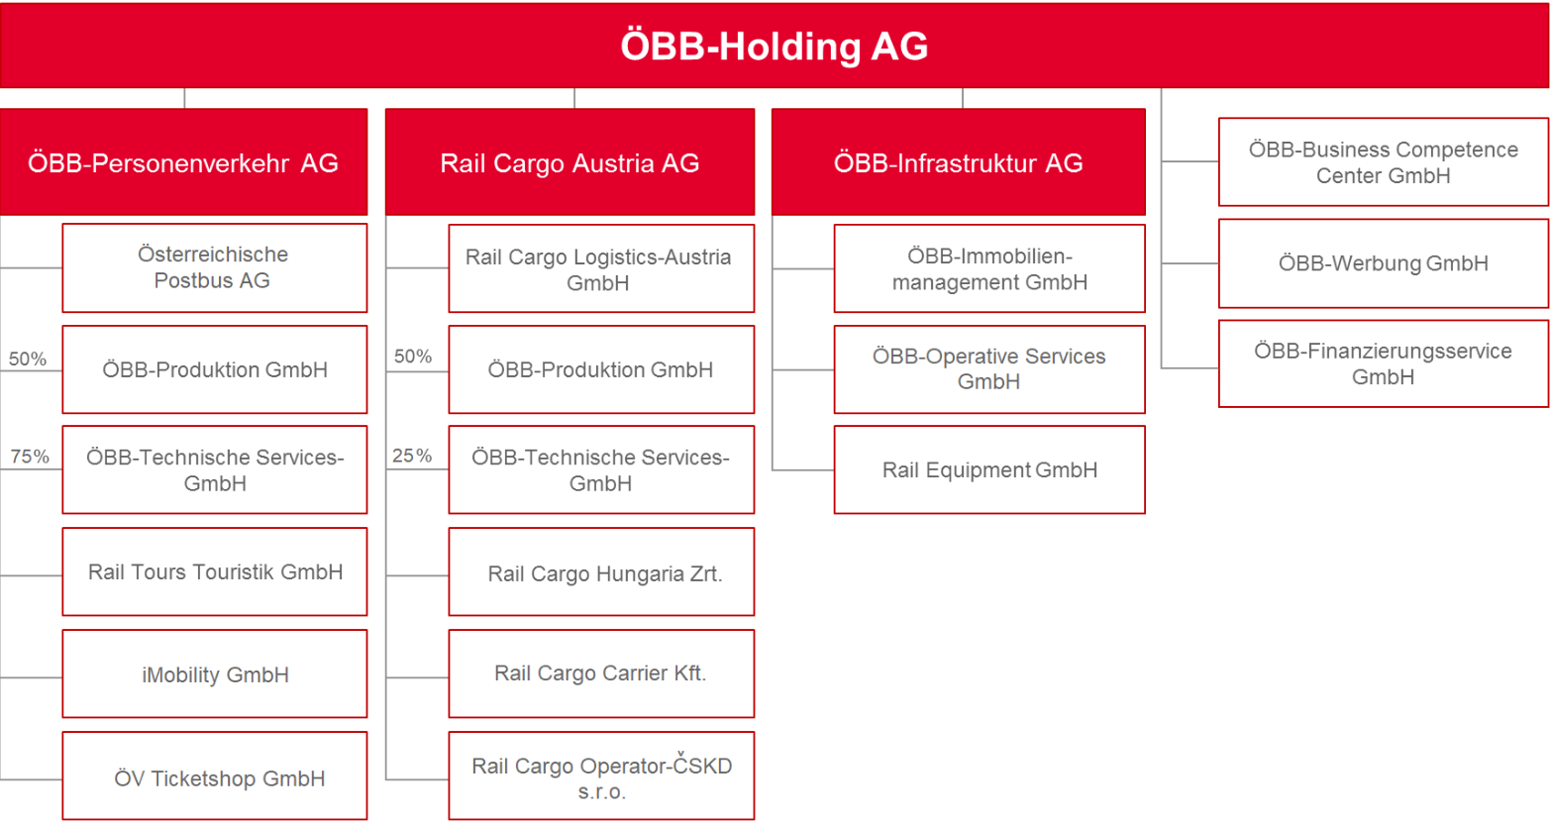
ÖBB im Umfeld europäischer Bahnsysteme

Slide 5
ÖBB im Umfeld europäischer Bahnsysteme
Zahlen, Daten, Fakten der ÖBB Infrastruktur
4.935 km Streckennetz (Baulänge)
12.919 Weichen, davon 10.348 beheizt
25.888 Signale
5 Betriebsführungszentralen
1.031 Bahnhöfe und Haltestellen
99 Verschubstandorte
6.634 Brücken
259 Tunnel
2.929 Eisenbahnkreuzungen
9 Wasserkraftwerke
7 Güterzentren und Terminals
3.595 Gebäude

Slide 6
ÖBB im Umfeld europäischer Bahnsysteme
Bahnsysteme – rechtlicher Rahmen:
Bahnsysteme wurden bis ~ ins Jahr 2000 rein durch UIC*- „Normen“, ergänzt durch betriebsinterne - oft auch erzeugerspezifische „Normen“ spezifiziert. = „Wildwuchs“ (UIC - Mitglieder können „alle“ Bahnen – weltweit sein) https://uic.org/
  UIC leistete auch bei Forschung und Entwicklung Pionierarbeit.
  Richtlinien und Vertragswerke zur kommerziellen Abwicklung von komplexen Transporten wie z.B. Gefahrgut im internationalen Verkehr
  …..
*) Union Internationale des Chemins de fer

Slide 7
ÖBB im Umfeld europäischer Bahnsysteme
Bahnsysteme – rechtlicher Rahmen:
Ab 2004 setzte sich die EU mit Verordnungen durch.
Gründung der ERA (European Railway Agency in Valenciennes) https://www.era.europa.eu/
  Hauptaufgabe = Stärkung der Sicherheit und Interoperabilität des Schienenverkehrs in der EU
  arbeitet direkt dem Europäischen Parlament zu.
  Für Bahnsysteme wurden TSI‘s (Technische Spezifikationen für Interoperabilität) veröffentlicht. Umsetzung erfolgt über eine Interoperabilitätsrichtlinie (4. Eisenbahnpaket) und die nationale Gesetzgebung. (Auszug wichtiger TSI)
    TSI-INF Infrastruktur
    TSI-SRT Sicherheit in Eisenbahntunnels
    TSI-ENE Energie
    TSI-CCS Zugsicherung (Control Command & Signalling)
    TSI-LOC&PAS Fahrzeuge (ausg. Güterwagen und Baufahrzeuge)
    TSI-PRM Persons with Disabilities and with Reduced Mobility
    TSI- Noise ………

Slide 8
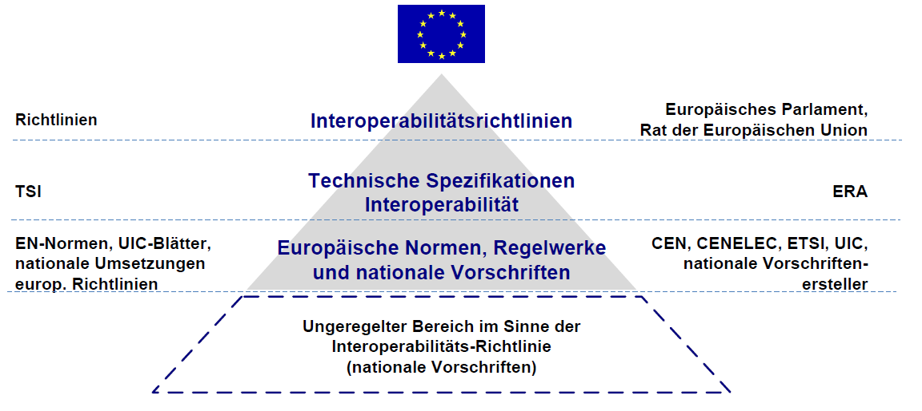

ÖBB im Umfeld europäischer Bahnsysteme
Ziel der EU:

Slide 9
ÖBB im Umfeld europäischer Bahnsysteme
Heute wird nach TSI‘s gemäß Eisenbahngesetz 1957 (2022) gebaut –
also „Interoperabel“ (EU-VO sind für Mitgliedstaaten bindend)
  Auszug EisbG 2022 Teilstück 8
Interoperabilität
1.Hauptstück (Geltungsbereich, Zweck)
Geltungsbereich
  §86. (1) Dieser Gesetzesteil gilt für zum österreichischen Eisenbahnsystem gehörige
  Hauptbahnen und vernetzte Nebenbahnen sowie für Schienenfahrzeuge, die auf
  solchen Eisenbahnen betrieben oder betrieben werden sollen.
  (2) Dieser Gesetzesteil gilt nicht für:
  1. vernetzte Nebenbahnen, die von Hauptbahnen funktional getrennt sind und die
  nur für die Personenbeförderung im örtlichen Verkehr, im Stadt- oder Vorortverkehr
  genützt werden;
  2. Infrastrukturen und Schienenfahrzeuge, die ausschließlich für den lokal begrenzten
  Einsatz oder ausschließlich für historische oder touristische Zwecke genutzt werden;

Slide 10
ÖBB im Umfeld europäischer Bahnsysteme
Bahnsysteme, die einen interoperablen Verkehr beeinträchtigen -
dazu zählen vor allem:
  Spurweite (Normalspur = 1435mm)
  Stromversorgungssysteme (Fahrleitungsspannung)
  Streckenprofile, Streckenklassen
(max. Fahrzeugumgrenzung, Achslasten)
  Kommunikationssysteme (Zugfunk)
  Zugsicherung (aktuell größte und teuerste „Hürde“ innerhalb
der „Normalspurbahnen (1435 mm)“)

Slide 11
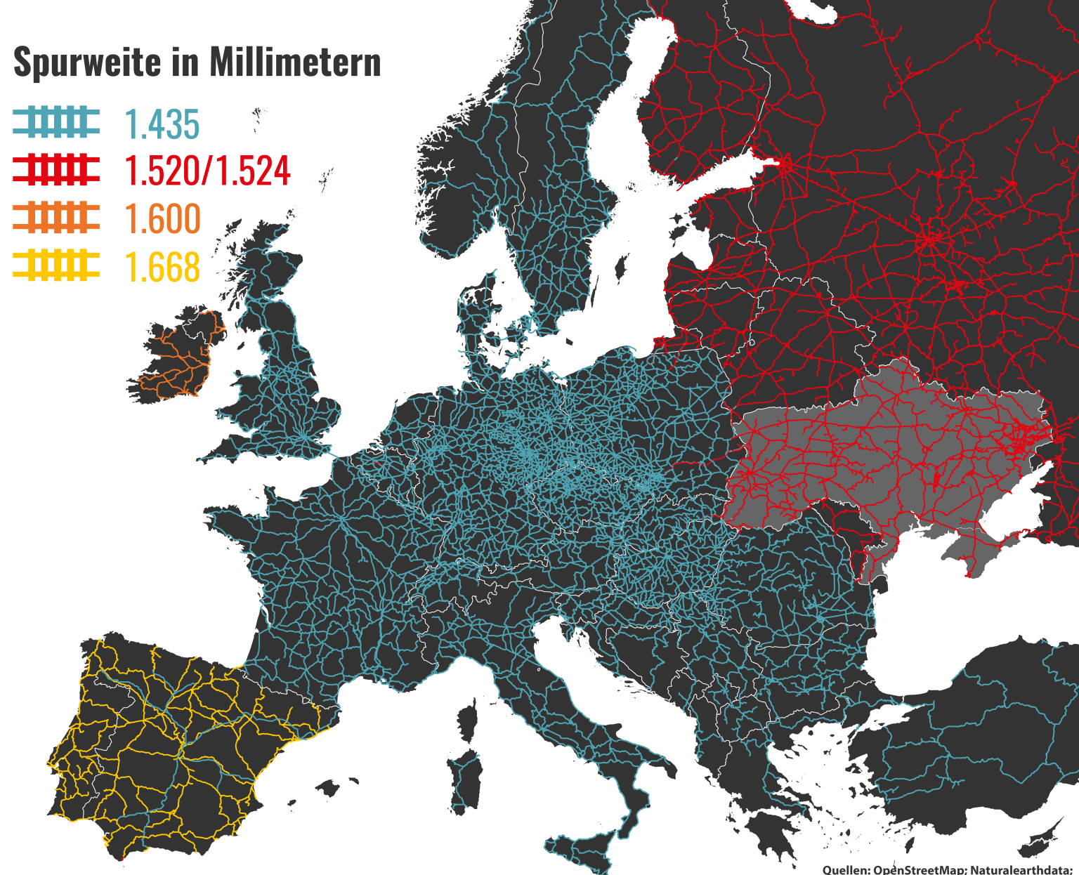
ÖBB im Umfeld europäischer Bahnsysteme
Spurweite:
In TSI – Infrastruktur geregelt
Diese 4 Spur-
weiten dürfen
lt. TSI Infrastr.
weiterhin zur
Anwendung
kommen.

Slide 12
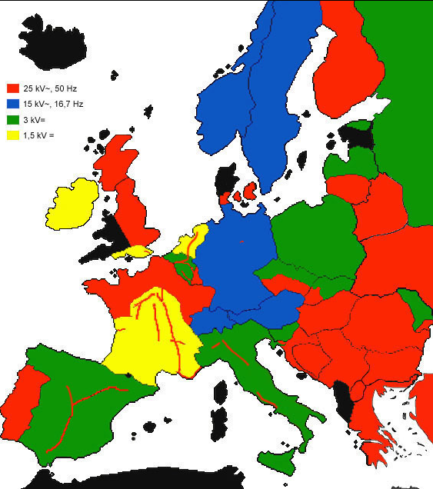
ÖBB im Umfeld europäischer Bahnsysteme
Energieversorgungssysteme:
In TSI – Energie
geregelt
Diese „4 Spannung-
Stromsysteme“
Kommen noch zur
Anwendung – auch Neubau
Anmerkung:
Sinnvoll für Neuplanungen
ist allerdings nur mehr
25 kV 50 Hz.
15 kV 16 2/3 Hz war für ÖBB eine
Kompromisslösung der techn.
Machbarkeit (Großteils bedingt durch
Einsatz von leistungsstarken Einphasen
Reihenschlussmotore „Bürstenfeuer“).

Slide 13
ÖBB im Umfeld europäischer Bahnsysteme
Fahrzeugumgrenzung; Radsatzlasten:
In TSI – Infrastruktur geregelt
Es gibt mehrere „genormte“
und zulässige Systeme,
wobei man bei den
Transeuropäischen
Netzen (TEN-Strecken)
auf große Fahrzeug-
Umgrenzungen und hohe
Radsatz- (z.B. 25 t)
und Meterlasten drängt.
EN 15273
Bei der Fahrzeugumgrenzung
unterscheiden sich die TSI-Profile
GA, GB und GC vor allem im
Oberen Bereich (Containerverkehr,..)

Slide 14
ÖBB im Umfeld europäischer Bahnsysteme
Fahrzeugumgrenzung; Radsatzlasten:
In TSI – Infrastruktur geregelt
Es gibt mehrere „genormte“
und zulässige Systeme,
wobei man bei den
Transeuropäischen
Netzen (TEN-Strecken)
auf große Fahrzeug-
Umgrenzungen und hohe
„Radsatz- (z.B. 25 t) und
Meterlasten“ (Streckenklassen)
drängt.
Streckenklassen gemäß EN 15528:
A, B1, B2, C2, C3, C4, D2, D3, D4, D4xL
und auch E4 und E5.
Beispiel für B2 = Cityjet (Triebwagen) ≤ 18t
Beispiel für D2 = Railjet (Taurusreihe 1x16) ≤22,5τ
Die jeweiligen Streckendaten muss sich das
Eisenbahnunternehmen aus dem Europäischen
Infrastrukturregister (RINF) holen (alle Bahnsystem-
parameter, die für den Fahrweg relevant sind…)
Überschreitungen von Fahrzeugumgrenzung
und Streckenklasse sind für einzelne Fahrten
möglich (außergewöhnliche Sendungen)

Slide 15
ÖBB im Umfeld europäischer Bahnsysteme
Kommunikationssysteme (Zugfunk)
In TSI – CCS geregelt (ERTMS ¹⁾ = GSM-R + ETCS)
Es darf ausschließlich nur mehr GSM-R gebaut werden (wird auch für Zugsicherung
benötigt).
GSM-R = Global System for Mobile Communications – Rail
Stark frequenzeingeschränktes GSM-Netz im 900MHz- Bereich
(“Ausverkauf” der GSM-Frequenzen der Mitgliedstaaten für private GSM- Anbieter).
Erfordert eigene GSM-Module und Sim-Karten
Kleiner Markt und sehr hohe Preise.
Problematisch ist die Migration von GSM-R für die Eisenbahnverkehrunternehmen auf Fahrzeugen = schlechte Planungssicherheit und extrem teuer, durch erforderliche Doppelausrüstung der Fahrzeuge mit Analog*- und Digitalfunk GSM-R (Umrüstung erfolgt je Land und streckenweise über mehrere Jahre).
1) European Rail Traffic Management System
*) Analogfunk in den meisten Ländern UIC 470 Mhz

Slide 16
ÖBB im Umfeld europäischer Bahnsysteme
Kommunikationssysteme (Zugfunk)
Unterschied GSM zu GSM-R
Notrufe: Priorisierung, d.h. Notruf muss bestehende Gespräche unterbrechen.
Gruppenrufe (z.B. Disponent an „alle Tfzf“ in seinem Bereich) und örtliche Zuordnung…
Zugnummernbezug: Anmeldung im GSM-R Rechner über Zugnummer, auch „Funktionsspezifisch“ z.B. Triebfahrzeugführer der 1. Lok des Zuges 522 wird vom Nachschiebelokführer unterschieden (auch Zugbegleiter, Servicepersonal…)
Abfahrbereitschaftsmeldung (Datenpaket)
Class 1 SMS (sichere Zustellung von SMS mit Bestätigung an Sender bei lesen) für betriebliche Anweisungen, die aktuell mit schriftlichen „Befehlen“ zum Tfzf gebracht werden müssen. (derzeit noch nicht umgesetzt)
Datenpakete für Anwendungen bei Zugsicherung (ETCS)…….
………

Slide 17
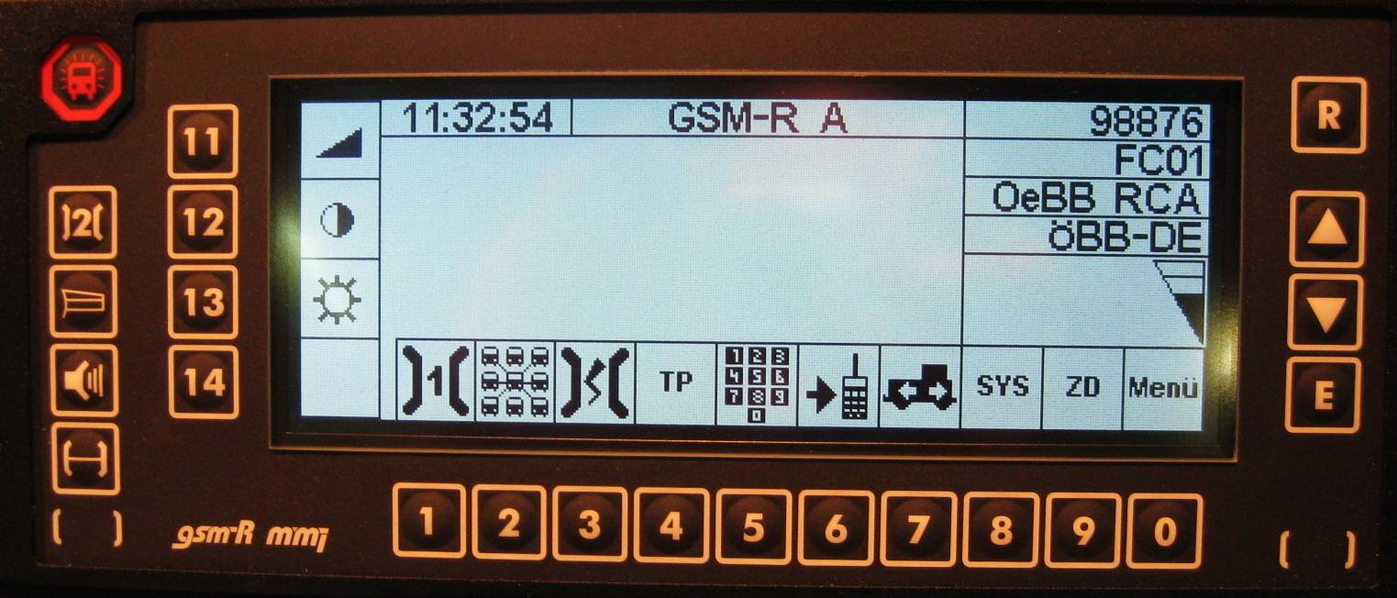
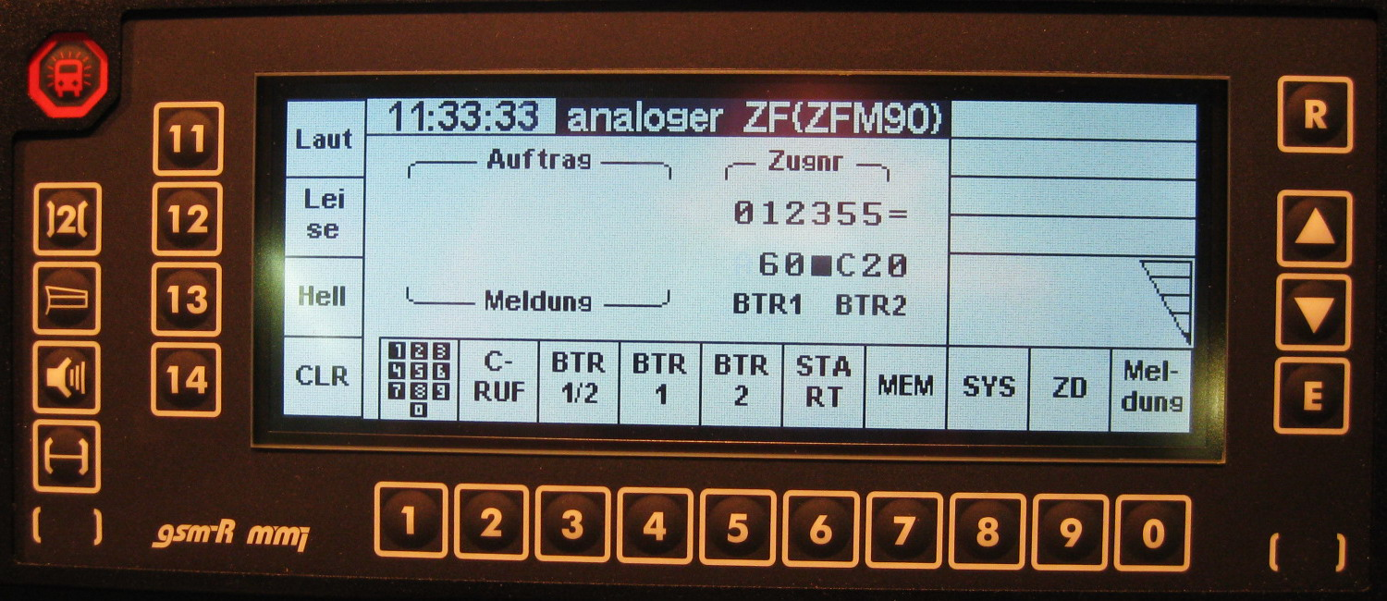
ÖBB im Umfeld europäischer Bahnsysteme
Kommunikationssysteme (Zugfunk)
Beispiel eines „Dualzugfunkgerätes“
Hier: Der Tfzf des Zuges 12355 ist im analogen
Zugfunk auf Streckenkanal 60 und Bahnhof-
kanal 20 verbunden.
Analoge Bedienober-fläche UIC-Funk:
Interoperable GSM-R Bedienoberfläche:
Hier: Der Tfzf (FC01) des Zuges 98876 der
ÖBB-RCA ist im österr. GSM-R Netz
eingebucht

Slide 18
ÖBB im Umfeld europäischer Bahnsysteme
Zugsicherung
Zugsicherung:
Bremsweg eines Zuges kann >1500m (bis 160 km/h) betragen, daher muss die
Bremsung zeitgerecht vor einem Hauptsignal (Gefahrpunkt) eingeleitet werden.
Signalüberfahrungen und Verwechslungen von Signalzugehörigkeiten sollen weitgehend ausgeschlossen werden.
Hohe Geschwindigkeiten können mit Lichtsignalen auf „Sicht“ nicht bewältigt werden. Signale dürfen nur bis 160 km/h ohne Führerraumsignalisierung verwendet werden.
……..

Slide 19
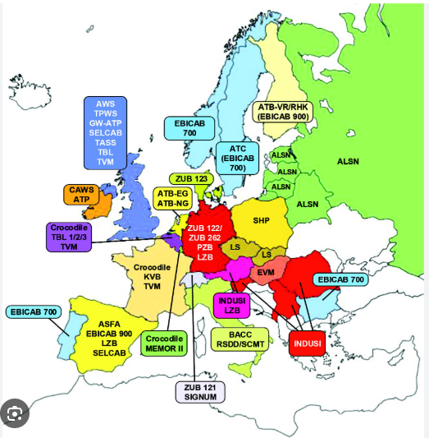
ÖBB im Umfeld europäischer Bahnsysteme
Zugsicherung
Europäische
Ausgangslage
~ 2000:
Mehr als
20 Systeme
Aktuell kommt hier
in den meisten Ländern
1 System dazu (ETCS).
Österreich hat somit
3 Systeme…….

Slide 20
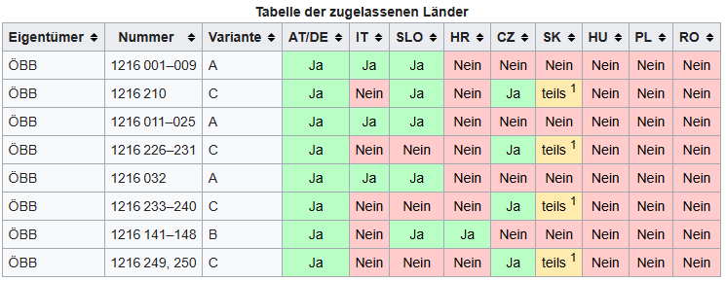
ÖBB im Umfeld europäischer Bahnsysteme
Zugsicherung - kurzer Exkurs zu „Taurus“
1997 hat die ÖBB unter Generaldirektor Helmut Draxler erstmals eine größere Fahrzeugflotte ausgeschrieben („Taurus“ – 400 Loks für PV und RCA – AG).
Ein wesentlicher Ausschreibungsparameter waren „Länderpakete“.
Devise ! – „Unser Markt ist Europa“
Bei der Zugsicherung wurde es „eng“!
Ergebnis waren letztendlich 382 Loks
50 Stk. 1016 („Einsytemloks“ 15 kV 16^{2/3}Hz ~)
282 Stk. 1116 („Mehrsystemloks“ 15 kV 16^{2/3} Hz u. 25 kV 50 Hz ~)
50 Stk. 1216 (Mehrsystem wie 1116 aber auch 3 kV - )
mit unterschiedlichen Länderpaketen 1X16 bis 5 Länder/Type (Variante)

Slide 21
ÖBB im Umfeld europäischer Bahnsysteme
Zugsicherung
Führerstand der Lokreihe 1X16 (Taurus)
Zugfunk
Anzeigen für Zugsicherung

Slide 22
ÖBB im Umfeld europäischer Bahnsysteme
Zugsicherung

Slide 23
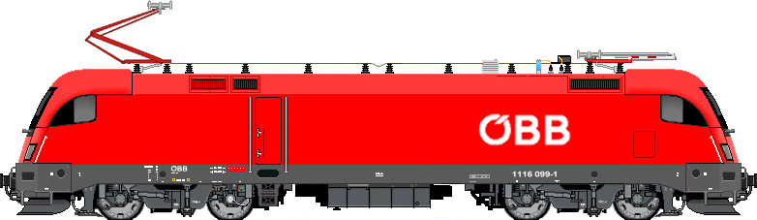
ÖBB im Umfeld europäischer Bahnsysteme
Zugsicherung ÖBB 1 „PZB 90“
ÖBB, DB, SZ verwenden am Großteil ihres Netzes noch immer
die PZB (Punktförmige Zugbeeinflussung) allerdings PZB 90 (Rechnergestützt)
stark vereinfachtes Grundprinzip:
Bei Überfahren in Stellung „Halt“ = Zwangsbremsung
1000 Hz
2000 Hz
offener 1000 Hz-Schwingkreis z.B. bei „Vorsignalen“,
2000 Hz bei Hauptsignalen.
Tfzf hat bei überfahren eines „scharfen“ 1000 Hz- Schwingkreises 2,5“ Zeit
für eine „Wachsamkeitsreaktion“ – ansonsten Zwangsbremsung.
Bei „Wachsamkeit“ bleiben dem Tfzf z.B. 20 Sekunden um die Geschwindigkeit
auf unter 85 km/h zu reduzieren – ansonsten Zwangsbremsung.
Überfahren eines „scharfen 2000 Hz“ Schwingkreises = Zwangsbremsung.
Wurde ständig verbessert und mit diversen Betriebsprogrammen ergänzt.
D.h. auch bei PZB Anlagen gab es schon mehrere Lokseitige Neuausrüstungen…

Slide 24
ÖBB im Umfeld europäischer Bahnsysteme
Zugsicherung ÖBB 1 „PZB 90“
ÖBB, DB, SZ verwenden am Großteil ihres Netzes noch immer
die PZB (Punktförmige Zugbeeinflussung) allerdings PZB 90 (Rechnergestützt)
stark vereinfachtes Grundprinzip:
1000 Hz
Schwingkreis ist jetzt unwirksam, da das Vorsignal
„Hauptsignal
Frei“ anzeigt.
Bei „Wachsamkeit“ bleiben dem Tfzf z.B. 20 Sekunden um die Geschwindigkeit
auf unter 85 km/h zu reduzieren – ansonsten Zwangsbremsung, obwohl
der Tfzf jetzt bereits „Hauptsignal Frei“ sieht.
…
„Nachteil der punktförmigen
Beeinflussung“

Slide 25
ÖBB im Umfeld europäischer Bahnsysteme
Zugsicherung ÖBB 2 „LZB“
ÖBB und DB verbauten bis 2010 für ihre „Schnellfahrabschnitte“ (> 160 km/h)
als Zugsicherungssystem die LZB (Linienzugbeeinflussung).
Dabei handelt es sich um ein hochpreisiges sehr sicheres kontinuierliches
Übertragungssystem über Linienleiter (Strahlkabel) in Gleismitte, für eine
„Führerraumsignalisierung“
Linienleiter werden alle 100 m
gekreuzt verlegt.

Slide 26
ÖBB im Umfeld europäischer Bahnsysteme
Zugsicherung 3 NEU = ETCS für alle europäischen Mitgliedstaaten
In TSI – CCS geregelt, aktuell darf nur mehr ETCS verbaut werden.
Aktuell wird bei den ÖBB ETCS* BL 2.3.0d gemäß TSI verwendet.
BL 3.x wird bei Neubaustrecken und Nachrüstungen verbaut.
Das System kann in mehreren „Varianten“ (Level) ausgeführt werden.
  Infrastruktur:
    Gleisseitig werden Transponder (Balisen) benötigt und ab Level 2 GSM-R.
    In einem RBC (Radio Block Center für L2) werden Stellwerks-
    und Streckenparameter sowie die Ortung der Fahrzeuge zu einer
    „Fahrerlaubnis“ (inkl. Geschwindigkeitsprofil) verarbeitet.
  Fahrzeugseite:
    Eine ETCS-Antenne an der Lokunterseite empfängt zusätzlich
    zu GSM-R Telegrammen noch über Balisen Streckeninformationen.
    Ein Rechner sendet und empfängt „Telegramme“ (ab L2) und setzt
    diese in Informationen für den Triebfahrzeugführer um.
    Zur Ortung werden auch Bodenradare und Achsgeber verwendet.
*) European Train Control System

Slide 27
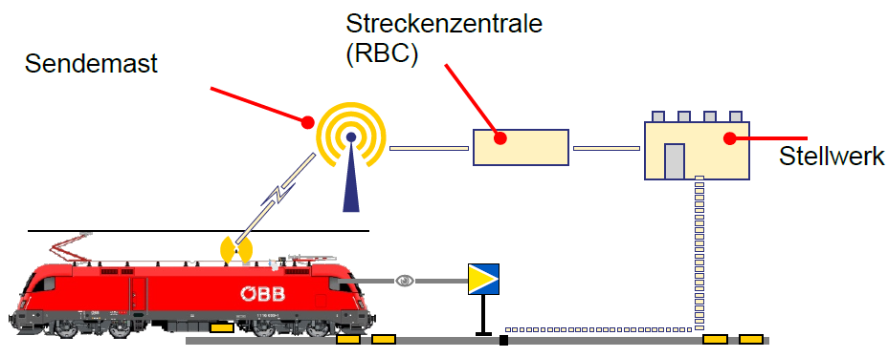
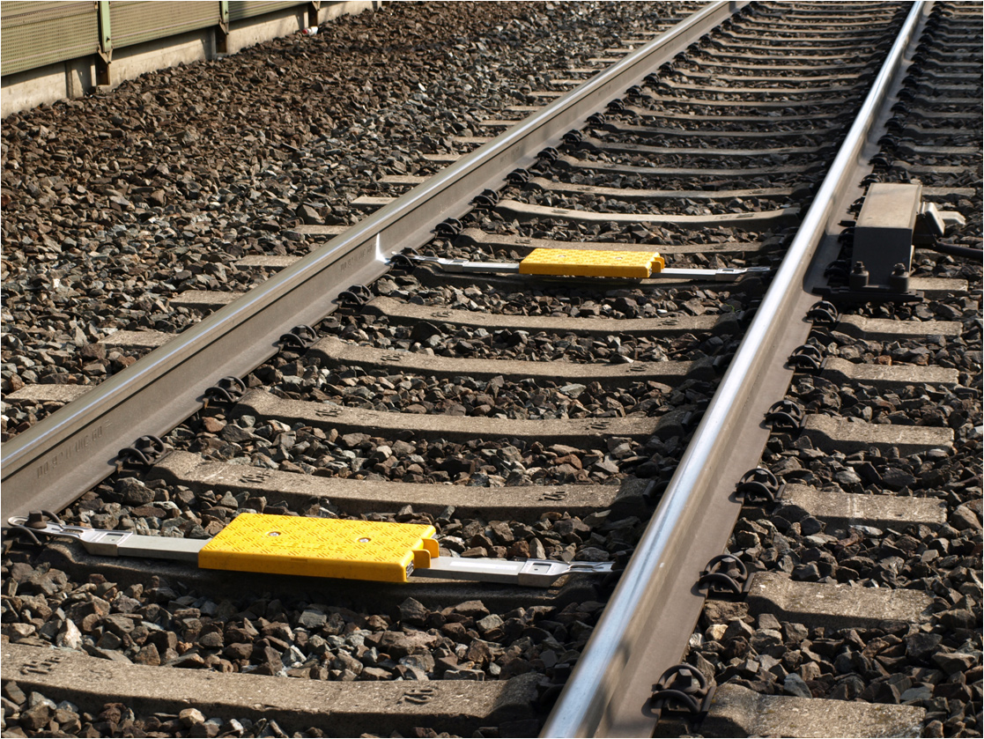
ÖBB im Umfeld europäischer Bahnsysteme
Zugsicherung ÖBB
ETCS L2
ETCS L3:
Ohne Signale, nur mehr mit Abstand zu vorausfahrendem Zug – noch keine erprobte zugelassene Anwendung.
*) European Train Control System

Slide 28
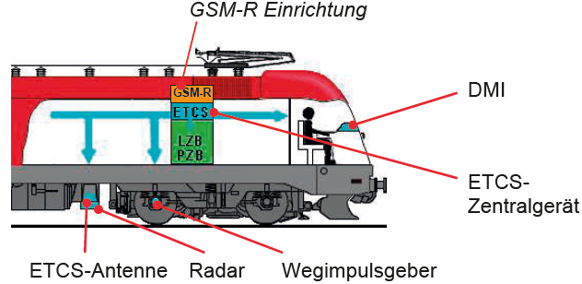
ÖBB im Umfeld europäischer Bahnsysteme
Zugsicherung ÖBB
3 Zugsicherungssysteme: PZB, LZB, ETCS L1, L2
ETCS L2 Lokausrüstung
*) European Train Control System

Slide 29
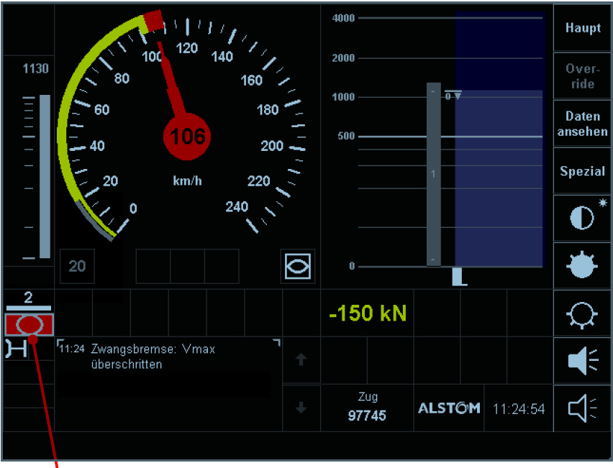
ÖBB im Umfeld europäischer Bahnsysteme
Zugsicherung
ETCS L2
Driver Machine Interface (DMI)
Zwangsbremsung wegen v-max Überschreitung

Slide 30
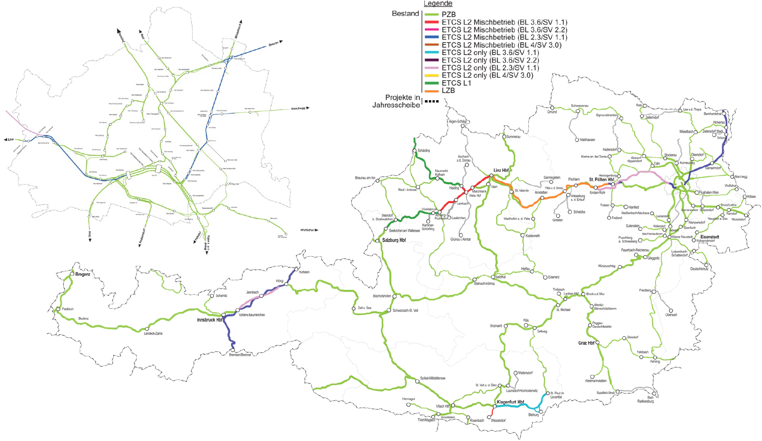
ÖBB im Umfeld europäischer Bahnsysteme
Zugsicherung aktueller Stand ÖBB

Slide 31
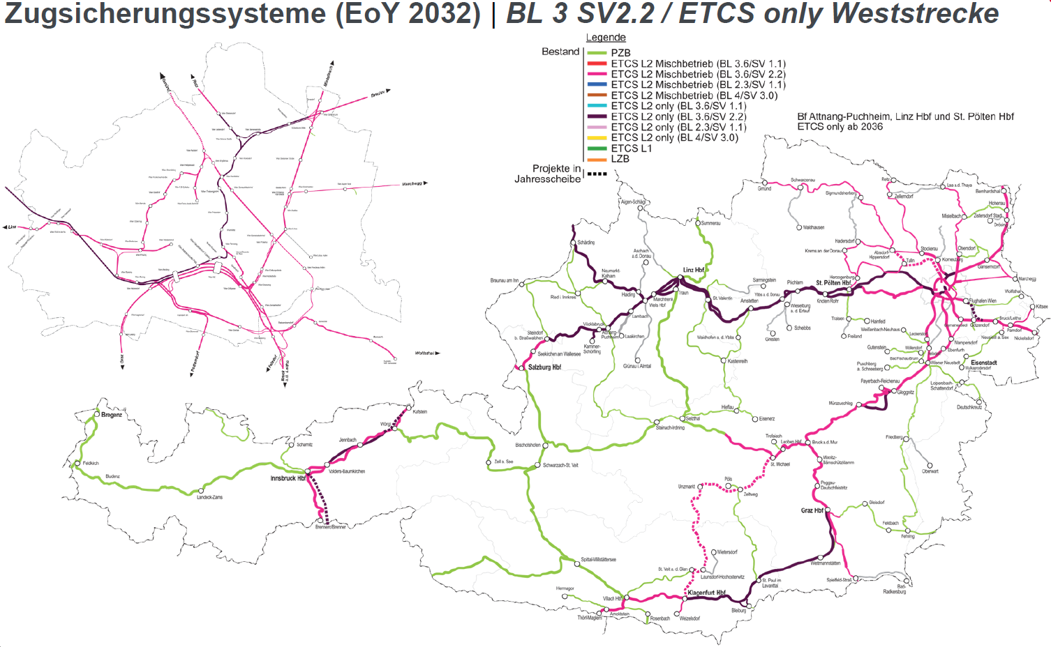
ÖBB im Umfeld europäischer Bahnsysteme

Slide 32
ÖBB im Umfeld europäischer Bahnsysteme
Zugsicherung Strategie ÖBB
Rollout ETCS österreichweit bis 2038
Alle Neubaustrecken sind ETCS only, u.a. Inbetriebnahme Koralm 2025
Stammstrecke ETCS only (BL 3 R2 / SV 2.2) 2026-27
Alle Korridore mit ETCS befahrbar 2030
Weststrecke ETCS only 2032
Auslauf Baseline 2.3.0.d (SV 1.1) Kompatibilität 2032
GSM-R Obsoleszenz 2035
Einführung von FRMCS ab 2027, verbindliche Nutzung ab 2035
(Kompatibilität zu BL 3 / SV 2.3 in Abhängigkeit der TSI; ansonsten BL 4 / SV 3.0)

Slide 33
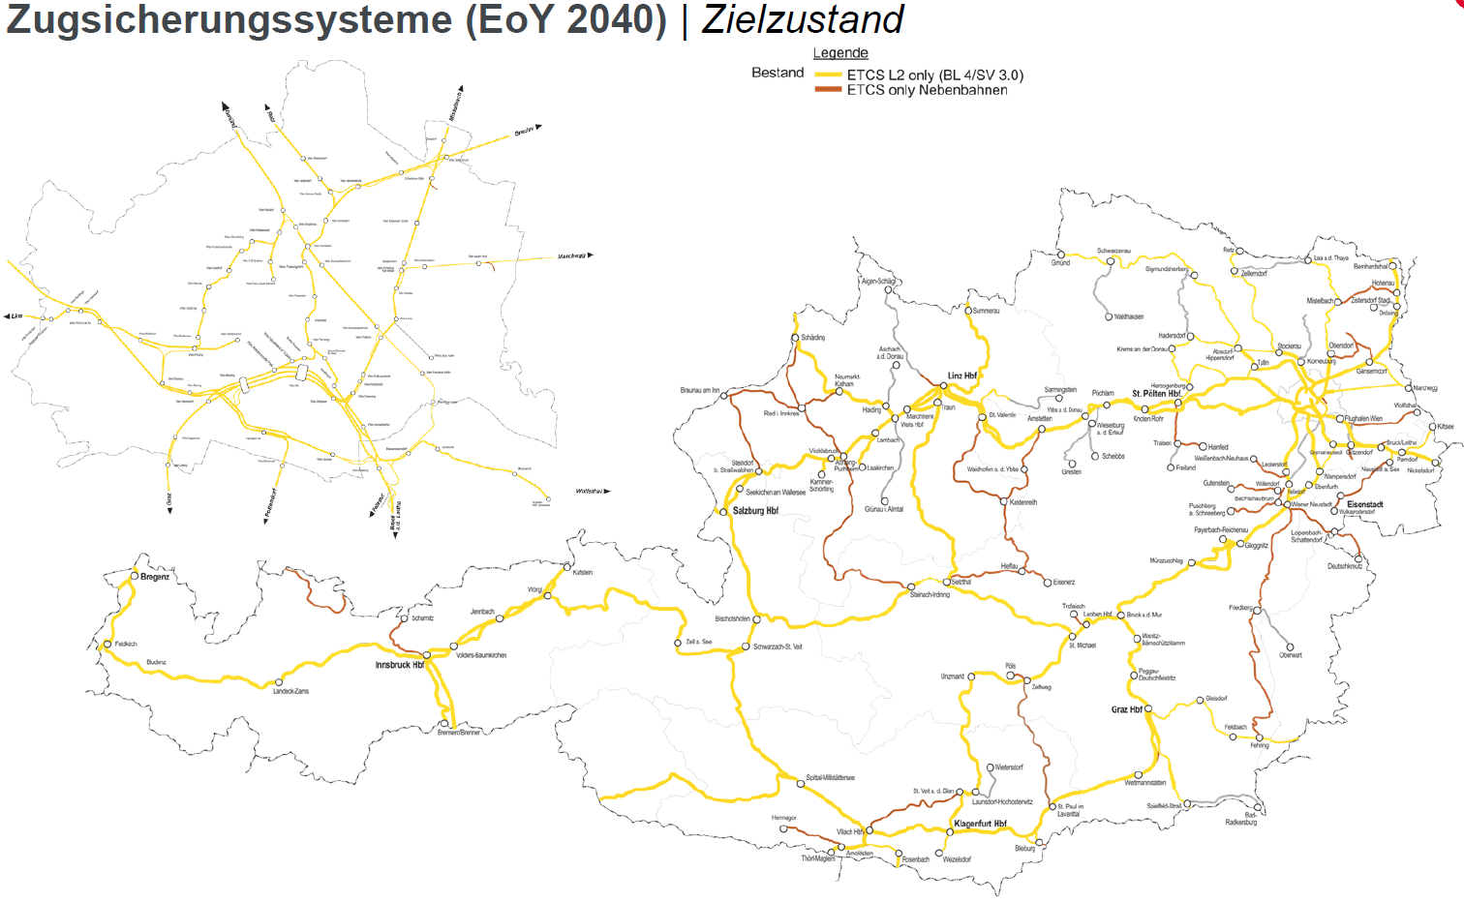
ÖBB im Umfeld europäischer Bahnsysteme

Slide 34
ÖBB im Umfeld europäischer Bahnsysteme
Zugsicherung
ETCS – Problematik für Infrastruktur und Eisenbahnunternehmen !!!
Migrationszeit dauert – länderspezifisch - ~ 3 Jahrzehnte
Fahrzeuge müssen daher zumeist mit mehreren Systemen ausgestattet sein.
Transitionen von System A auf System B (z.B. PZB auf ETCS L2) während der Fahrt ist ein extrem teures Sicherheitsfeature…… für einen vernünftigen Fahrplan jedoch unerläßlich.
„Ausgabestand der TSI“ – Stand der Technik – passt nicht zur Migrationszeit; d.h. auf die Fahrzeugflotte kommt zumindest alle 5 -10 Jahre ein Softwareupdate bzw. ein Technologiesprung (Rechnertausch) zu! – Kosten von ~ € 30.000 – 350.000,- pro Fahrzeug mit Führerstand.
*) European Train Control System

Slide 35
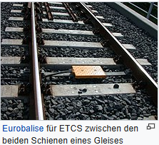
ÖBB im Umfeld europäischer Bahnsysteme
Ist die Schiene
konkurrenzfähig zur Straße ?
Notes:
35

Slide 36
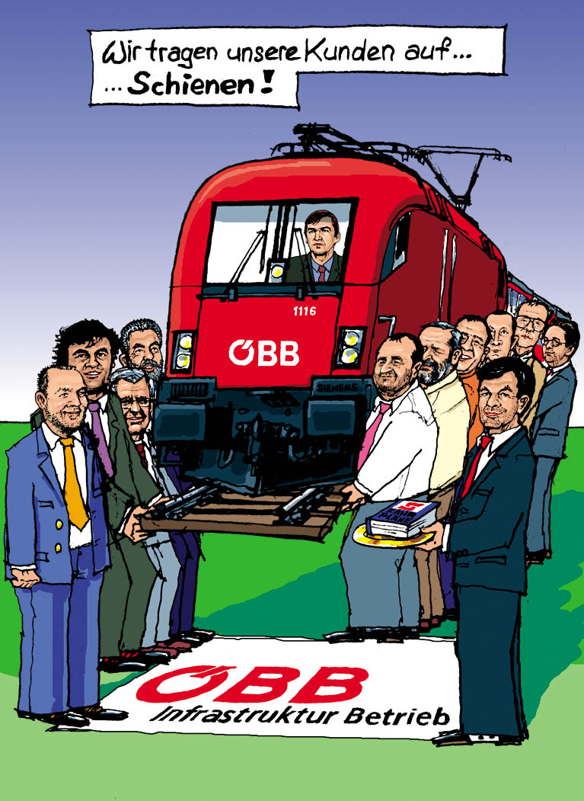
ÖBB im Umfeld europäischer Bahnsysteme
Danke für die
Aufmerksamkeit!
Notes:
36

